Slide 1



KEBIJAKAN, STRATEGI DAN KOMITMEN
PERPUSTAKAAN NASIONAL DALAM MEMBANGUN
EKOSISTEM MASYARAKAT BERPENGETAHUAN
Rapat Koordinasi Nasional Sistem Informasi Kearsipan Nasional ( SIKN ) dan Jaringan Informasi Kearsipan Nasional ( JIKN )
Hotel Merlynn Park, 8 April 2019

Slide 2
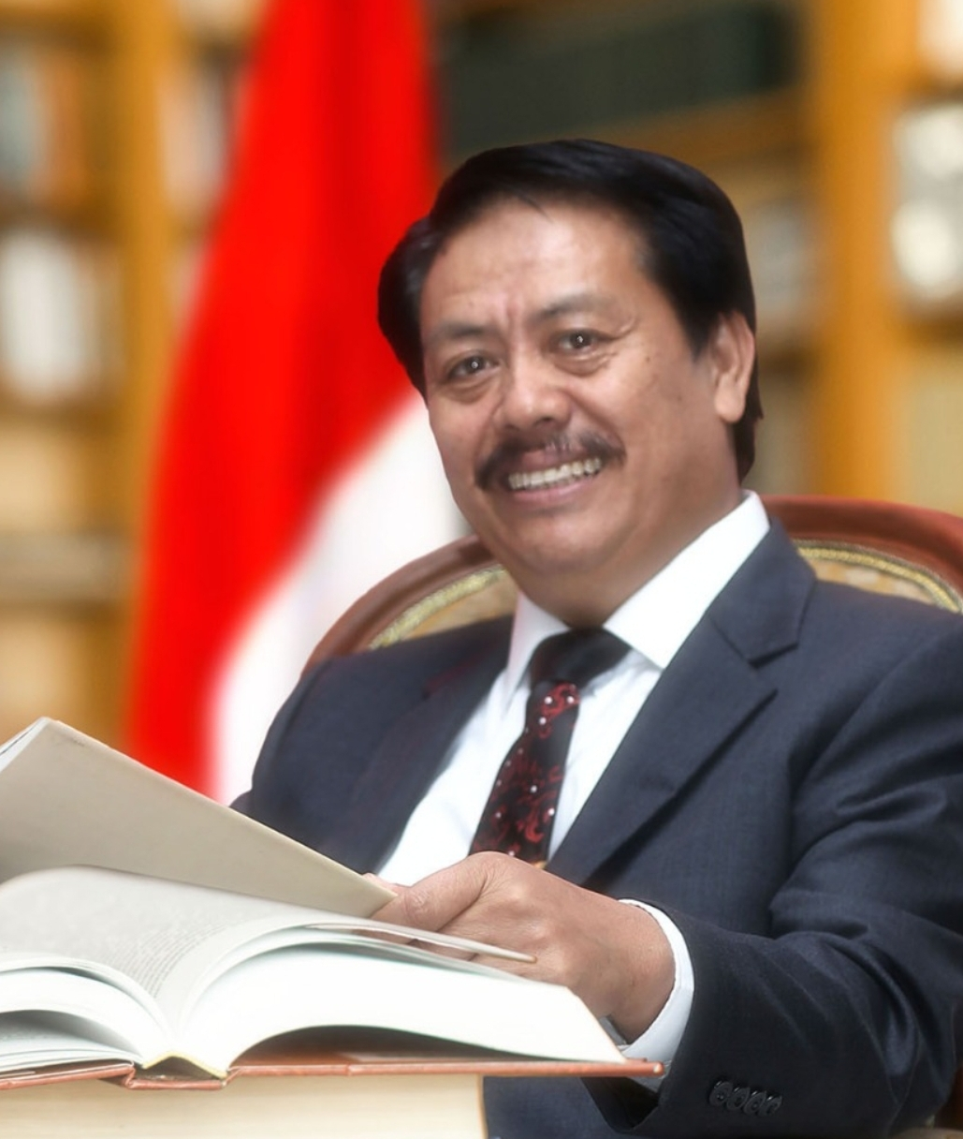
Curriculum Vitae
Nama : Muhammad Syarif Bando
TTL : Enrekang,18 Januari 1964
Pangkat/ Gol : Pembina Utama Madya/ IV D
Jabatan : Kepala Perpustakaan Nasional RI
Alamat : Jalan Medan Merdeka Selatan No.11 Jakarta Pusat
Jalan Salemba Raya No.28A, Jakarta Pusat
Email : muh.syarifbando@yahoo.co.id
HP : 082188054067

Slide 3
Curriculum Vitae
PENDIDIKAN FORMAL
S1 FISIPOL UNHAS,MAKASSAR
S2 STIEM BONGAYA,MAKASSAR
PENDIDIKAN NON FORMAL
Diklat Struktural
SEPALA, Jakarta, 1992
SPAMA,Jakarta, 1998,
PIM II, 2008
Diklat PPSA XXII , 2019
Diklat Fungsional
Manajemen Kepegawaian, Jakarta,1992
Manajemen Keuangan,Jakarta,1993
Administrasi Perkantoran,LAN,Makassar, Sulsel
Tenaga Teknis Perpustakaan Pola 864 jam,Makassar, 1994
Kursus Manajemen Arsip Dinamis, Jakarta,2002

Slide 4
4 TUJUAN DIDIRIKANNYA NEGARA
1. Melindungi segenap bangsa Indonesia
dan seluruh tumpah darah Indonesia
2. Memajukan kesejahteraan umum
3. Mencerdaskan kehidupan bangsa
4. Ikut serta melaksanakan ketertiban
dunia berdasarkan kemerdekaan,
perdamaian abadi, dan keadilan sosial

Slide 5
Perpustakaan adalah
RUMAH MAHASISWA, PELAJAR DAN MASYARAKAT MELAKUKAN INOVASI UNTUK BERUBAH KE ARAH YANG LEBIH BAIK.
2.TEMPAT PARA PENULIS, PENELITI, PENERBIT, ILMUWAN, AGAMAWAN, WARTAWAN, BUDAYAWAN DAN POLITIKUS MEMBEDAH BUKU UNTUK MEMBANGUN PERADABAN BANGSA.
3.TEMPAT UNTUK MENGUMPULKAN, MENGOLAH, MENDAYAGUNAKAN DAN MENYIMPAN PRODUK BUDAYA BERUPA KARYA TULIS, KARYA CETAK, KARYA REKAM, BUKU DIGITAL HASIL PEMIKIRAN PUTRA – PUTRI BANGSA.
4. WADAH MENGEMBAN MANDAT UNESCO UNTUK MEWUJUDKAN FUNGSI YANG BERORIENTASI PADA LAYANAN NASIONAL, WARISAN BUDAYA, DAN INFRASTRUKTUR BUDAYA.
5. INSTITUSI TERPENTING UNTUK MENEMUKAN SOLUSI MENGHAPUSKAN BELENGGU KEBODOHAN DAN KEMISKINAN.

Slide 6
DEFINISI LITERASI
Kemampuan seseorang mengumpulkan informasi dari sumber-sumber bacaaan berupa buku, koran, majalah serta sumber-sumber lainnya.
Kemampuan seseorang memahami yang tersirat dari yang tersurat.
Kemampuan seseorang mengemukakan ide-ide sesuai informasi dan pengetahuan yang dimiliki.
Kemampuan seseorang / korporasi / lembaga untuk menghasilkan barang / jasa dari informasi dan pengetahuan yang dikuasai.

Slide 7
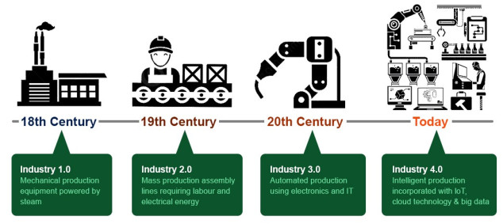

Slide 8
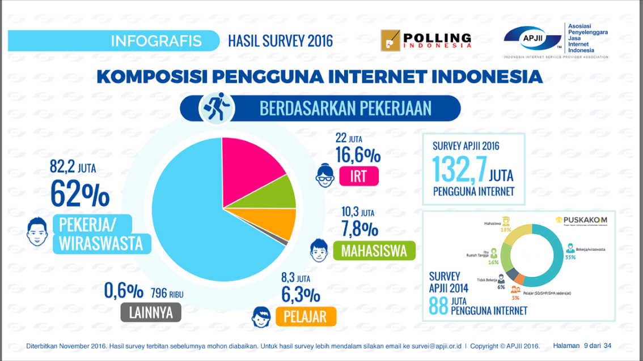

Slide 9


Slide 10


Slide 11
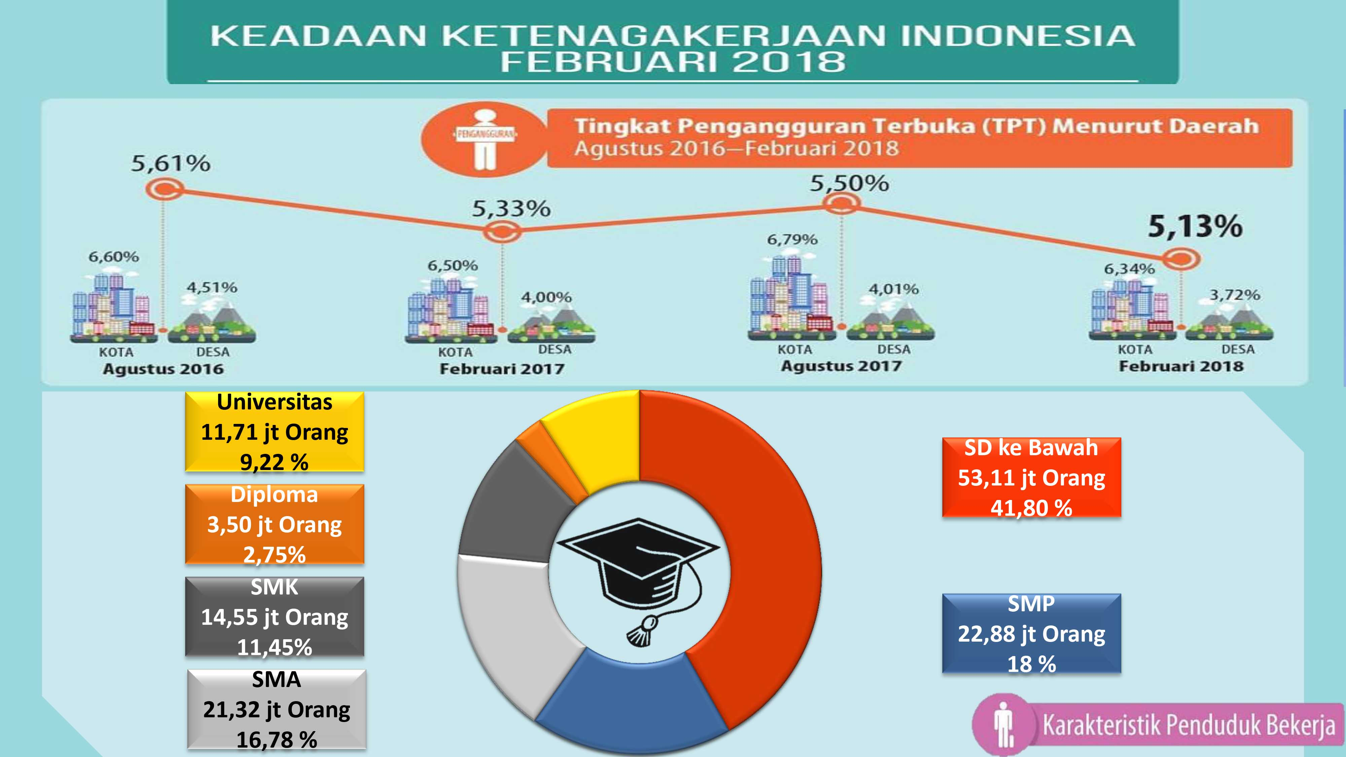

Slide 12
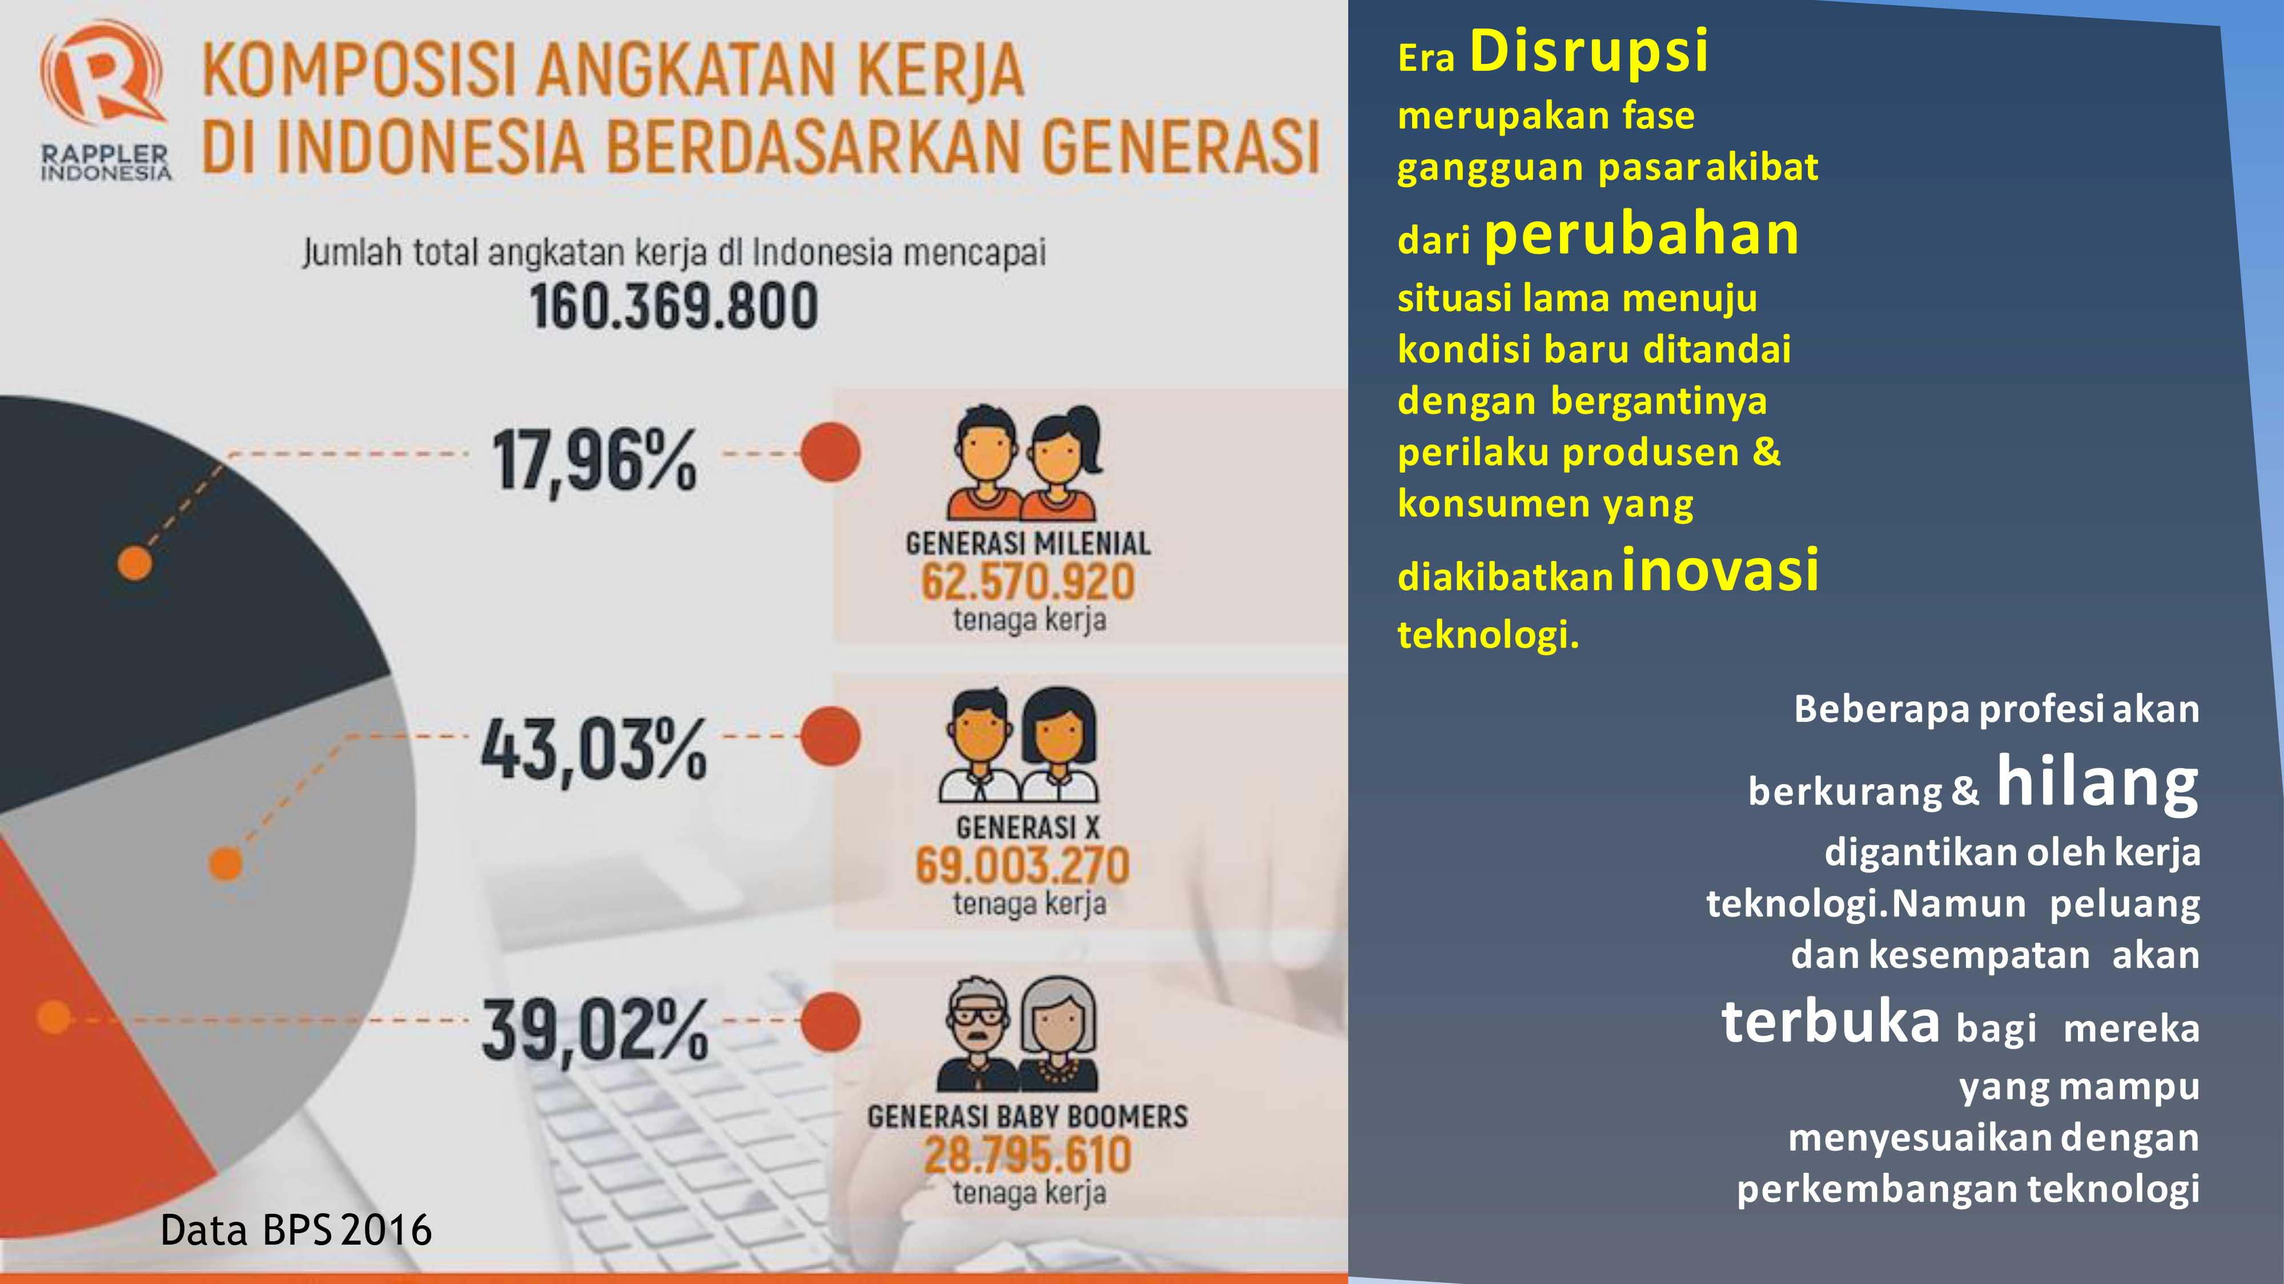

Slide 13
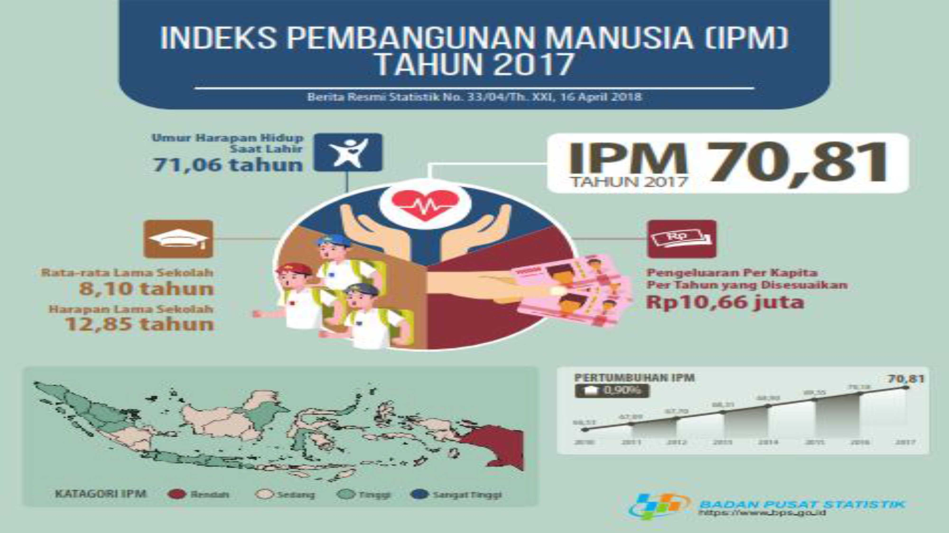

Slide 14
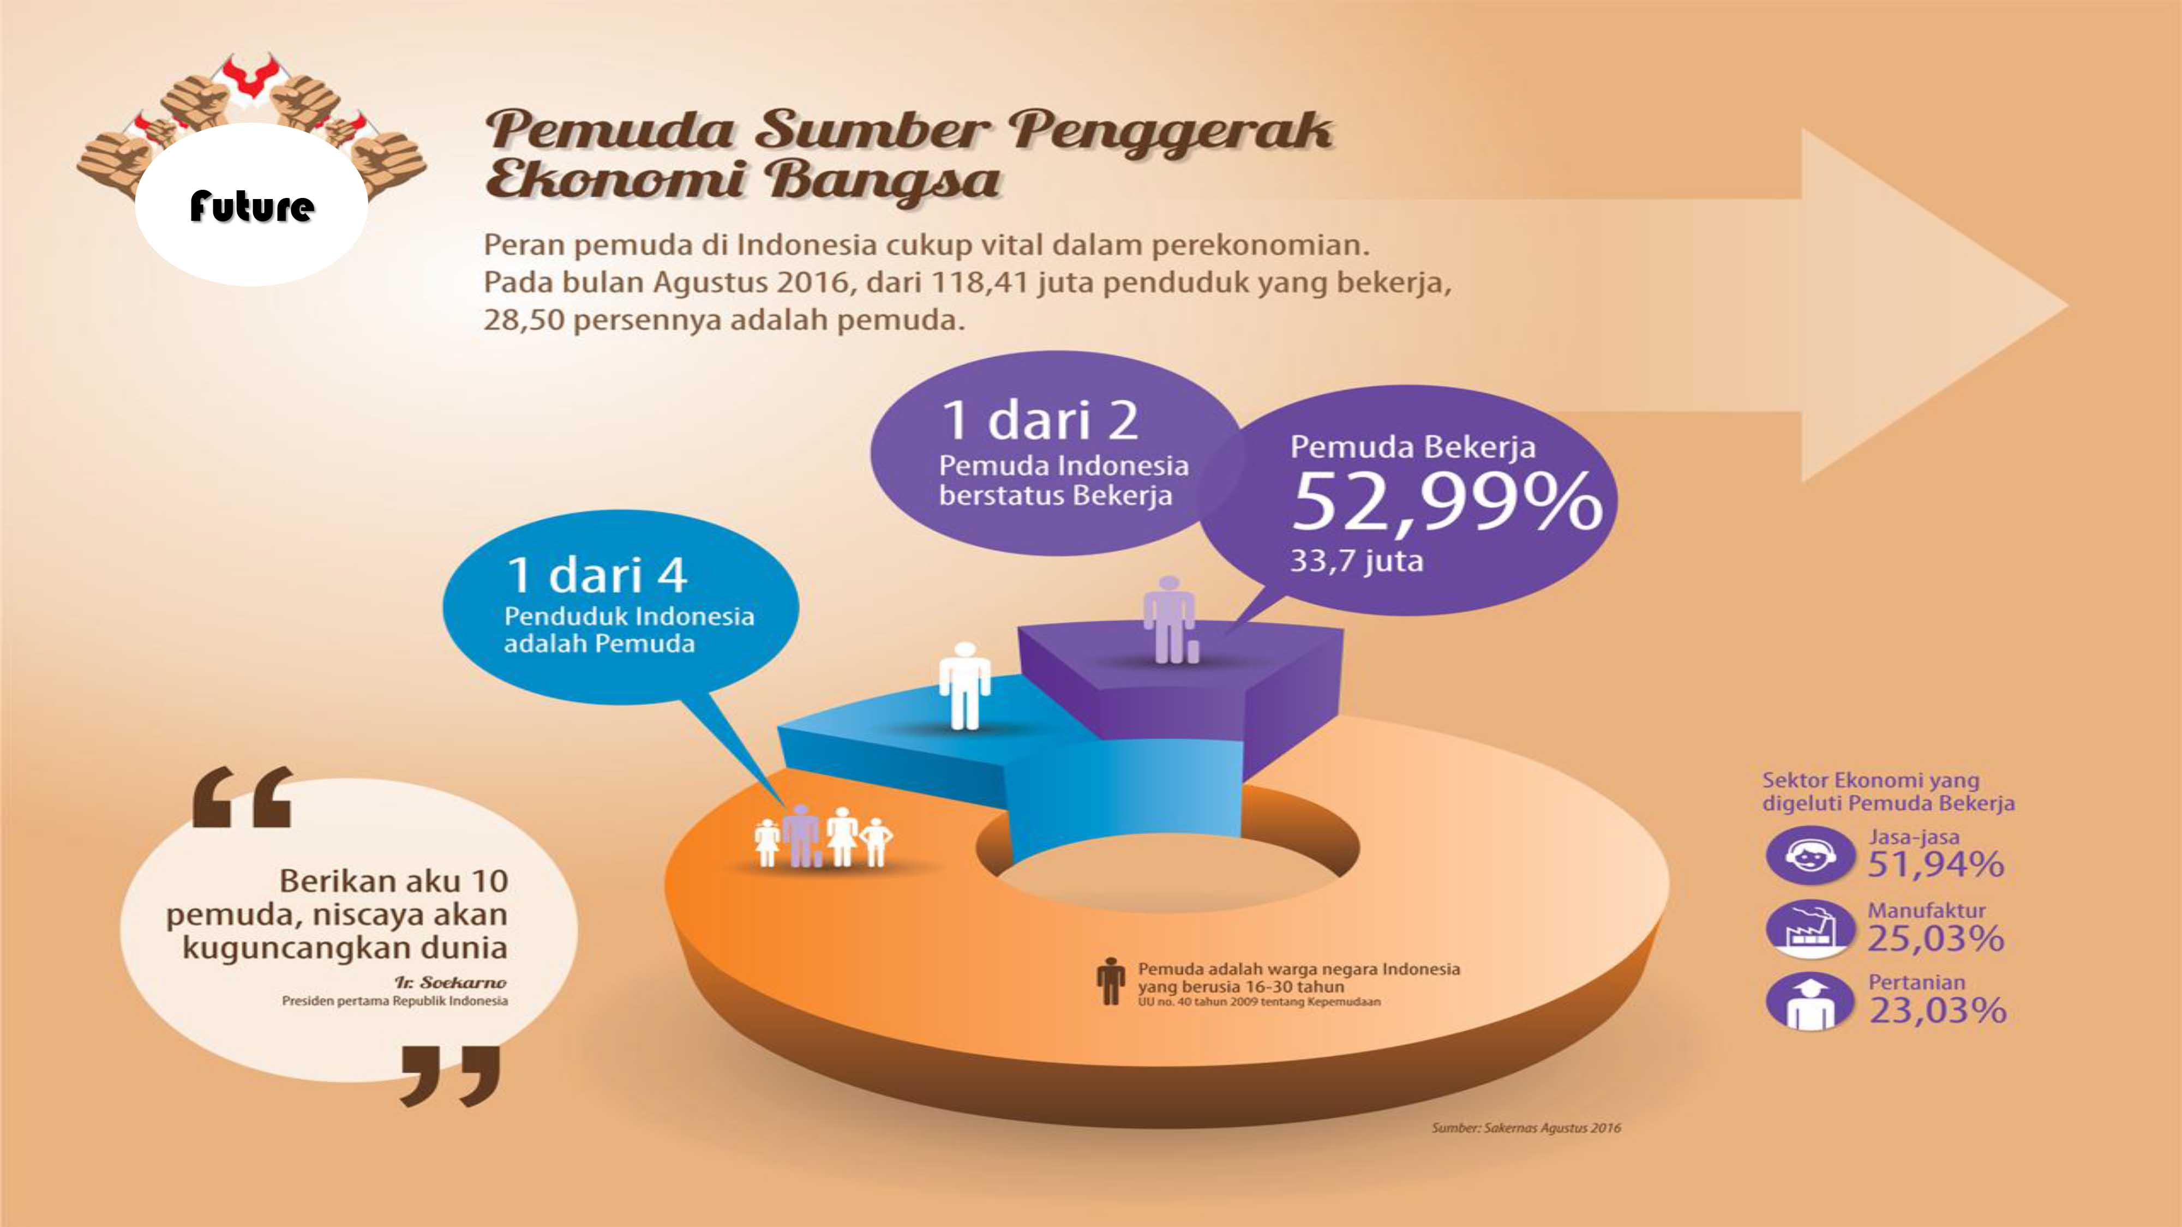

Slide 15
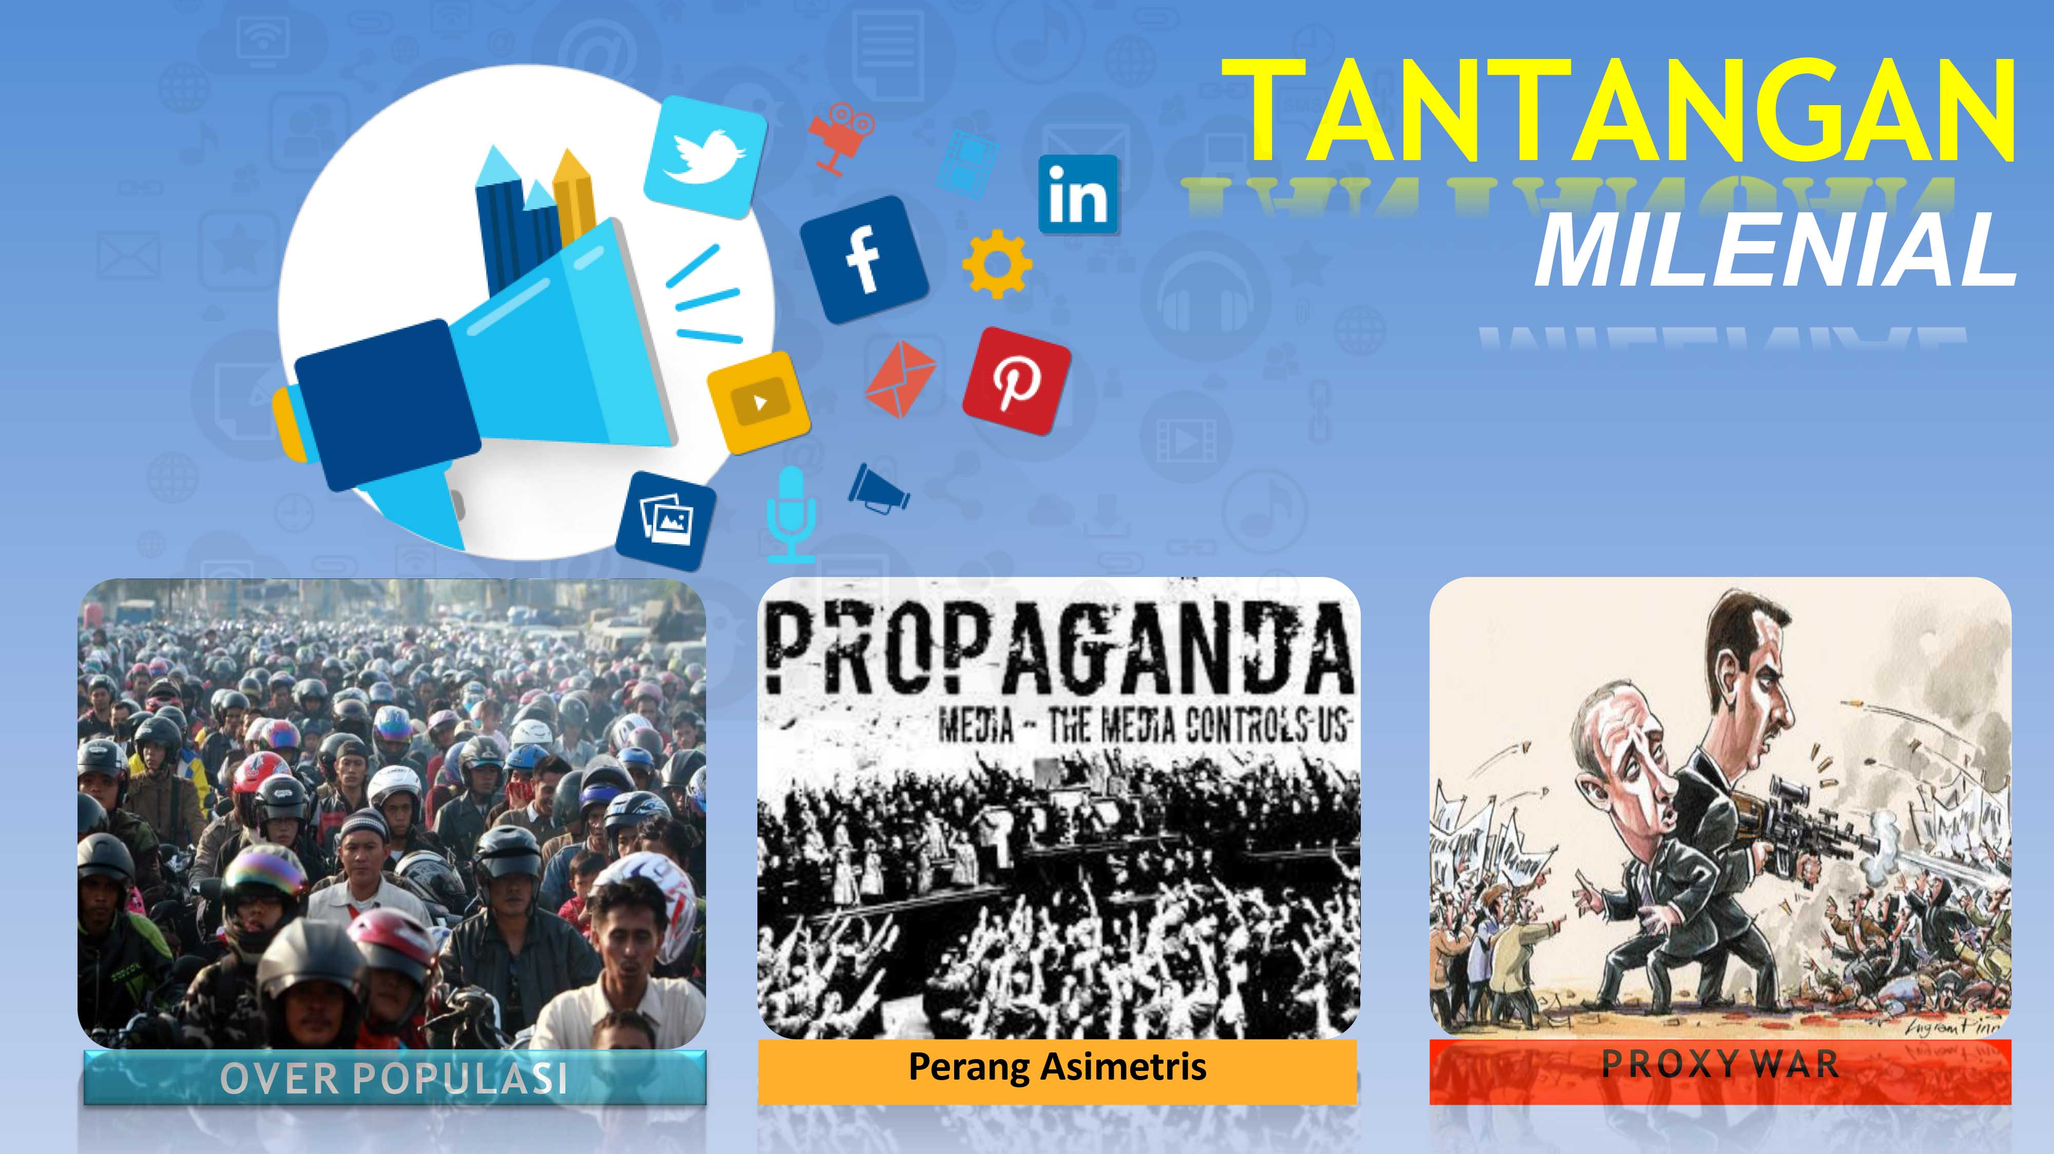

Slide 16


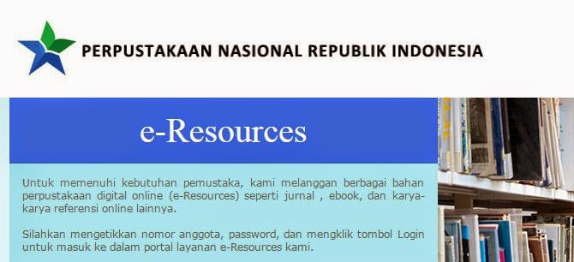
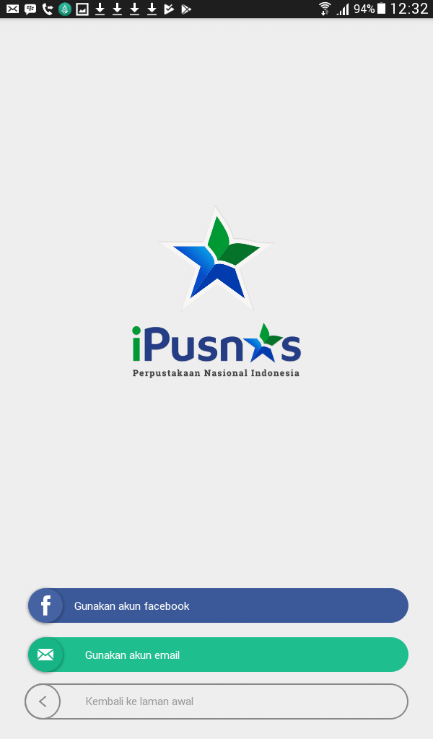
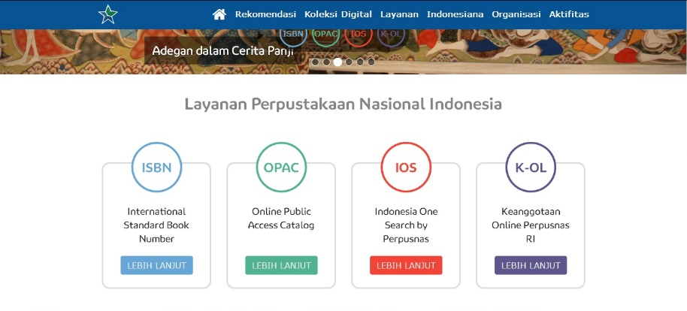

Slide 17
Contact Us
Jalan Medan Merdeka Selatan No.11,Jakarta Pusat
Jalan Salemba Raya No.28A, Jakarta Pusat
021- 3101472
www.perpusnas.go.id
perpustakaan nasional
info@perpusnas.go.id

